Slide 1
Entity Framework

Slide 2
Entity Framework: waarom?
The Entity Framework is a set of technologies in ADO.NET that support the development of data-oriented software applications. Architects and developers of data-oriented applications have struggled with the need to achieve two very different objectives. They must model the entities, relationships, and logic of the business problems they are solving, and they must also work with the data engines used to store and retrieve the data. The data may span multiple storage systems, each with its own protocols; even applications that work with a single storage system must balance the requirements of the storage system against the requirements of writing efficient and maintainable application code.

Slide 3
Entity Framework: waarom?
The Entity Framework enables developers to work with data in the form of domain-specific objects and properties, such as customers and customer addresses, without having to concern themselves with the underlying database tables and columns where this data is stored. With the Entity Framework, developers can work at a higher level of abstraction when they deal with data, and can create and maintain data-oriented applications with less code than in traditional applications. Because the Entity Framework is a component of the .NET Framework, Entity Framework applications can run on any computer on which the .NET Framework is installed.
Zie: https://docs.microsoft.com/en-us/dotnet/framework/data/adonet/ef/overview

Slide 4
Entity relationship model vs relationeel model
Entity Relationship vs Relationeel Model
Peter Chen vs Edgar Codd
Relationeel model:
Gaat over datanormalisatie
Vereenvoudigt het opslaan en onderhoud van data door duplicatie van gegevens te verminderen om zo dataconsistentie te verhogen (remember Relational Databases)
ER model
Modeleert real-world concepten door complexe data op te delen in dingen (entiteiten) en associaties tussen die dingen (relaties)

Slide 5
Entity Framework
Entity Framework is Microsoft’s implementatie van ER model die relationele databank schema’s mapt op ENTITY DATA MODEL

Slide 6
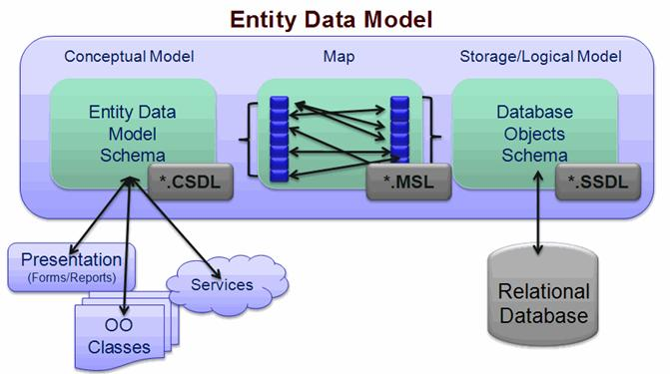
Entity Data Model

Slide 7
Entity Data Model in Entity Framework
Entity Data Model wizard
Laat toe om vlug een model gebaseerd op een bestaande databank te creëren
Voorbeeld

Slide 8
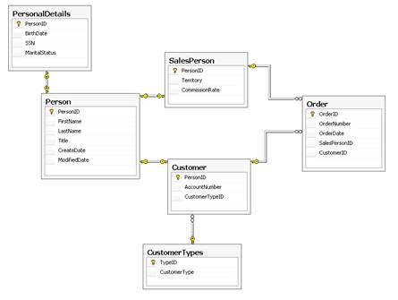
Entity Data Model in Entity Framework
Databankschema

Slide 9
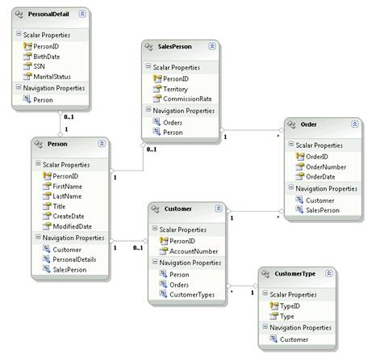
Entity Data Model in Entity Framework
Corresponderende Model (gemaakt in EF Designer)
Relaties tussen 2 entities: niet via FK, maar door navigatieproperties

Slide 10
Entity Data Model in Entity Framework
Betekenis:
Geen zorgen maken over JOINS om entities met elkaar te connecteren
Entities zijn op een natuurlijke manier met elkaar verbonden

Slide 11
Van data model naar klassen
Doel van Entity Framework Designer
Klassen genereren uit entities in model
Elke entiteit wordt een klasse die overerft van EF EntityObject klasse
EntityObject klasse voorziet de entiteiten met de mechanismes die nodig zijn om in het raamwerk ingeplugd te kunnen worden

Slide 12
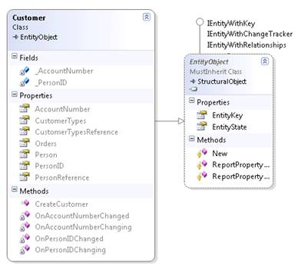
Van data model naar klassen
Voorbeeld: Customer klasse
Erft over van EntityObject

Slide 13
Entity Framework vs LINQ to SQL
Categorie | LINQ to SQL | Entity Framework
Complexiteit | redelijk | Complex
Model | Domein model | Conceptueel data model
Database Server | SQL Server | Verschillende RDBMS
Bestandstypes | DBML | EDMX, CDSL, MSL, SSDL
Query mogelijkheden | LINQ to SQL | LINQ to Entities, ESQL, Object services, Entity Client
Genereert databank uit model | Nee | Ja (Code First vs Database First)

Slide 14
Giving life to models
Entity Framework: laat ontwikkelaars toe om entities en relaties te queryen in het domein model (=conceptueel model in EF) terwijl er gesteund wordt op EF om deze operaties te vertalen naar databronafhankelijke commando’s.
Dus geen hard-coded afhankelijkheden meer
Hoe? 3 –lagen-model!

Slide 15
Giving life to models
Conceptueel model, storage model (= logische model) en mapping tussen de twee modellen worden uitgedrukt in XML Schema’s en worden gedefinieerd in
Conceptual schema definition language (CSDL)
Store schema definition language (SSDL)
Mapping specification language (MSL)
Storage model en mappings kunnen veranderen zonder dat conceptueel model, data klassen of application code hoeft te veranderen
EF gebruikt model en mapping bestanden om entities en relaties te creëeren, lezen, updaten en deleten

Slide 16
3-tier

Slide 17
Lagen in Entity Framework
Elk model: 3 lagen
Conceptueel model
Storage model
Mapping
Demo in Visual Studio

Slide 18
Conceptueel model
Laag definieert Entity Data Model (EDM)
Gedefinieerd mbv CSDL (Conceptual Schema Definition Language)

Slide 19
Storage model
Identificeert onderliggende databank-elementen die het conceptueel model ondersteunen
Wordt ook soms het logische model genoemd
Storage model bevat entity en associatie definities: weerspiegelen logische voorstelling van de databank
Bevat evenwel ook queries en stored procedures die gebruikt zullen worden door ADO.NET connecties en command objecten
Model wordt gedefinieerd mbv SSDL (Store Schema Definition Language)

Slide 20
Model Mappings
Lijm tussen conceptueel en storage model
Taal: MSL (Mapping Specification Language)
Mapping zegt hoe entities, properties, associaties in conceptuele model gekoppeld kunnen worden met specifieke items in storage model, die op hun beurt het pad naar databank voor elk stuk data definiëren

Slide 21
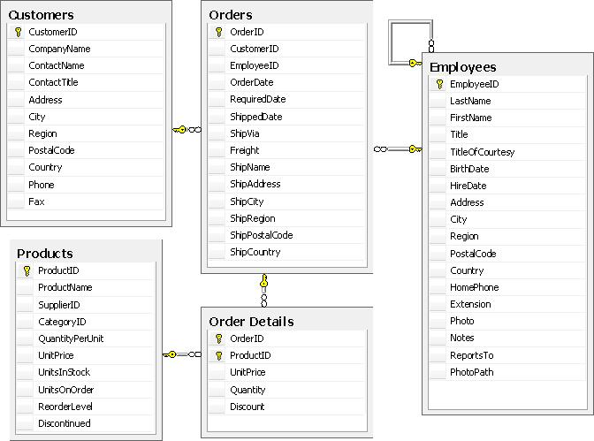
Voorbeeld

Slide 22
Entity?
Entiteit: instantie van EntityType (een “ding”)
EntityType: beschrijft eigenschappen (“Properties”) die structuur van entiteit beschrijven (bijv: verjaardag, gewicht, naam,...)
Moet een verzameling van sleuteleigenschappen bezitten die uniek de instantie identificeren (onderscheid maken tussen instanties van hetzelfde EntityType in een EntitySet)
Komt overeen met PK in databanken

Slide 23
Relaties?
Definieert associaties (relaties) tussen entiteiten
Worden beschreven door
AssociationType: definieert de types van entiteiten die deel uit maken van associaties
Bijv:
ManagerEmployee bestaat uit 2 Employee EntityTypes
Rollen: Manager en Werknemer
Kardinaliteit: elke werknemer heeft hoogstens 1 baas, terwijl baas verschillende werknemers kan hebben
Relaties: 1-1, 1-n, of n-m

Slide 24
Containers?
EntitySets:
Instanties van entiteiten leven in een EntitySet
Één enkele instantie kan behoren tot slechts één EntitySet
Komt overeen met een relationele tabel
RelationshipSets:
Instanties van relaties leven in een RelationshipSet
Komen overeen met join tabellen in relationele databanken
EntityContainers
EntitySets en RelationshipSets zijn gedefinieerd in een EntityContainer

Slide 25
Corresponderende SSDL voor Customers tabel
<Schema Namespace="NorthwindModel.Store" Alias="Self" xmlns="http://schemas.microsoft.com/ado/2006/04/edm/ssdl"> <EntityContainer Name="dbo"> <EntitySet Name="Customers“ EntityType="NorthwindModel.Store.Customer" /> </EntityContainer> <EntityType Name="Customer"> <Key> <PropertyRef Name="CustomerID" /> </Key> <Property Name="CustomerID" Type="nchar“ Nullable="false" MaxLength="5" /> <Property Name="CompanyName" Type="nvarchar“ Nullable="false" MaxLength="40" /> <Property Name="ContactName" Type="nvarchar" MaxLength="30" /> <Property Name="ContactTitle" Type="nvarchar" MaxLength="30" /> <Property Name="Address" Type="nvarchar" MaxLength="60" /> <Property Name="City" Type="nvarchar" MaxLength="15" /> <Property Name="Region" Type="nvarchar" MaxLength="15" /> <Property Name="PostalCode" Type="nvarchar" MaxLength="10" />

Slide 26
Corresponderende SSDL voor Customers tabel
<Property Name="Country" Type="nvarchar" MaxLength="15" /> <Property Name="Phone" Type="nvarchar" MaxLength="24" /> <Property Name="Fax" Type="nvarchar" MaxLength="24" /> </EntityType> </Schema>

Slide 27
Corresponderende CSDL bestand voor Customers EntitySet
<Schema Namespace="NorthwindModel" Alias="Self“ xmlns="http://schemas.microsoft.com/ado/2006/04/edm"> <EntityContainer Name="NorthwindEntities"> <EntitySet Name="Customers" EntityType="NorthwindModel.Customer" /> </EntityContainer> <EntityType Name="Customer"> <Key> <PropertyRef Name="CustomerID" /> </Key> <Property Name="CustomerID" Type="String“ Nullable="false" MaxLength="5" FixedLength="true" /> <Property Name="CompanyName" Type="String“ Nullable="false" MaxLength="40" />

Slide 28
Corresponderende CSDL bestand voor Customers EntitySet
<Property Name="ContactName" Type="String" MaxLength="30" /> <Property Name="Title" Type="String" MaxLength="30" /> <Property Name="Address" Type="String" MaxLength="60" /> <Property Name="City" Type="String" MaxLength="15" /> <Property Name="Region" Type="String" MaxLength="15" /> <Property Name="PostalCode" Type="String" MaxLength="10" /> <Property Name="Country" Type="String" MaxLength="15" /> <Property Name="Phone" Type="String" MaxLength="24" /> <Property Name="Fax" Type="String" MaxLength="24" /> </EntityType> </Schema>

Slide 29
Corresponderende MSL bestand voor mapping tussen Customers tabel en Customers EntitySet
<Mapping Space="C-S“ xmlns="urn:schemas-microsoft-com:windows:storage:mapping:CS"> <EntityContainerMapping StorageEntityContainer="dbo“ CdmEntityContainer="NorthwindEntities"> <EntitySetMapping Name="Customers" StoreEntitySet="Customers" TypeName="NorthwindModel.Customer"> <ScalarProperty Name="CustomerID" ColumnName="CustomerID" /> <ScalarProperty Name="CompanyName" ColumnName="CompanyName" /> <ScalarProperty Name="ContactName" ColumnName="ContactName" /> <ScalarProperty Name="Title" ColumnName="ContactTitle" /> <ScalarProperty Name="Address" ColumnName="Address" /> <ScalarProperty Name="City" ColumnName="City" /> <ScalarProperty Name="Region" ColumnName="Region" /> <ScalarProperty Name="PostalCode" ColumnName="PostalCode" />

Slide 30
Corresponderende MSL bestand voor mapping tussen Customers tabel en Customers EntitySet
<ScalarProperty Name="Country" ColumnName="Country" /> <ScalarProperty Name="Phone" ColumnName="Phone" /> <ScalarProperty Name="Fax" ColumnName="Fax" /> </EntitySetMapping> </EntityContainerMapping> </Mapping>

Slide 31
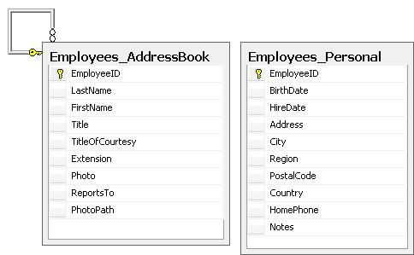
Mapping van één enkele entity naar meerdere tabellen
Stel:
Informatie gedefinieerd in EntityType is verspreid over meerdere tabellen in de databank
Bijv: informatie van Employees entiteit is opgesplitst in 2 tabellen
In dit geval: CSDL blijft hetzelfde
MSL + SSDL: veranderen

Slide 32
MSL mapping tussen Employee EntityType en 2 relationele tabellen
<EntitySetMapping Name="Employees“ TypeName="NorthwindModel.Employee"> <MappingFragment StoreEntitySet="Employees_AddressBook"> <ScalarProperty Name="EmployeeID" ColumnName="EmployeeID" /> <ScalarProperty Name="LastName" ColumnName="LastName" /> <ScalarProperty Name="FirstName" ColumnName="FirstName" /> <ScalarProperty Name="Title" ColumnName="Title" /> <ScalarProperty Name="TitleOfCourtesy" ColumnName="TitleOfCourtesy" /> <ScalarProperty Name="Extension" ColumnName="Extension" /> <ScalarProperty Name="Photo" ColumnName="Photo" /> <ScalarProperty Name="PhotoPath" ColumnName="PhotoPath" /> </MappingFragment>

Slide 33
MSL mapping tussen Employee EntityType en 2 relationele tabellen
<MappingFragment StoreEntitySet="Employees_Personal" > <ScalarProperty Name="EmployeeID" ColumnName="EmployeeID" /> <ScalarProperty Name="BirthDate" ColumnName="BirthDate" /> <ScalarProperty Name="HireDate" ColumnName="HireDate" /> <ScalarProperty Name="Address" ColumnName="Address" /> <ScalarProperty Name="City" ColumnName="City" /> <ScalarProperty Name="Region" ColumnName="Region" /> <ScalarProperty Name="PostalCode" ColumnName="PostalCode" /> <ScalarProperty Name="Country" ColumnName="Country" /> <ScalarProperty Name="HomePhone" ColumnName="HomePhone" /> <ScalarProperty Name="Notes" ColumnName="Notes" /> </MappingFragment> </EntitySetMapping>

Slide 34
Mapping relationships
Relationele databanken gebruiken foreign keys om referentiële integriteit tussen tabellen op te leggen
EF laat toe om deze foreign keys te mappen naar relaties door Associations
Voorbeeld van een associatie tussen Customers en Orders (SSDL):
<Association Name="FK_Orders_Customers"> <End Role="Customers“ Type="NorthwindModel.Store.Customers" Multiplicity="0..1" /> <End Role="Orders“ Type="NorthwindModel.Store.Orders“ Multiplicity="*" /> </Association>

Slide 35
Mapping relationships
In CSDL wordt ons voorbeeld dan
<Association Name="FK_Orders_Customers"> <End Role="Customers“ Type="NorthwindModel.Customers" Multiplicity="0..1" /> <End Role="Orders“ Type="NorthwindModel.Orders“ Multiplicity="*" /> </Association>

Slide 36
OverERving
3 soorten overerving

Slide 37
Overerving
Overerving is meestal een probleem in databanken
In OO-programmeren komt dit vaak voor
Maar niet evident om dit door te trekken naar data in databank
Relationele databank kent het concept overerving niet
In ORM wordt dit op 3 manieren opgelost:
Table per Class Hierarchy (TPH)
Table per Type (TPT)
Table per Concrete Class (TPC)

Slide 38
Table per Class Hierarchy (TPH)
Meest eenvoudige manier om overerving in databank te realiseren
Ook gekend als Single Table Inheritance
Alle concrete types in de overervingshiërarchie worden opgeslagen in 1 tabel
Extra kolom definieren die onderscheid maakt tussen subklassen

Slide 39
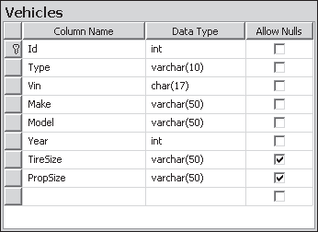
TPH: voorbeeld
Stel: abstracte klasse Vehicle (Id, Vin, Make, Model, Year)
Car (TireSize) en Boat (PropellerSize) zijn subklassen (erven over van Vehicle)
Wordt opgeslagen in 1 enkele tabel
Merk op:
TireSize en PropSize laten Null toe!

Slide 40
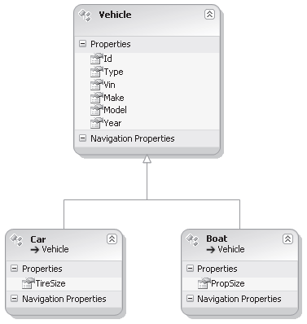
TPH: voorbeeld
Via wizard (Entity Data Model > Generate from database kiezen)
Resultaat (na zelf Entities Cars en Boat bij te maken die overerven van Vehicle )

Slide 41
TPH: voorbeeld
Vul tabel in databank op met data:
Code (alle Cars tonen in DataGridView)
private void tPHDisplayCarsToolStripMenuItem_Click(object sender, EventArgs e) {
var db = new TablePerHierarchy.TablePerHierarchyEntities();
gv.DataSource = (from c in db.Vehicles.OfType<TablePerHierarchy.Car>()
select c).ToList();
}
ID | Type | Vin | Make | Model | Year | TireSize | PropSize
1 | Car | ABC123 | BMW | Z-4 | 2009 | 225/45R17 | Null
2 | Boat | DEF234 | SeaRay | SunDeck | 2005 | Null | 14.75x21
3 | Car | GHI345 | VW | Beatle | 2007 | 205/55R16 | Null
4 | Boat | JKL456 | Bayliner | 3288 | 1993 | Null | 14.5x18

Slide 42
TPH: voorbeeld
Code (alle Boats tonen in DataGridView)
private void tPHDisplayBoatsToolStripMenuItem_Click(object sender, EventArgs e) {
var db = new TablePerHierarchy.TablePerHierarchyEntities();
gv.DataSource = (from b in b.Vehicles.OfType<TablePerHierarchy.Boat>() select b).ToList();
}
Zie ook http://msdn.microsoft.com/en-us/data/jj618292

Slide 43
Table per Type (TPT)
TPT: meest efficiënte methode
Elk type in de overervingshiërarchie wordt in zijn eigen tabel opgeslagen
Één-op-één mapping tussen type en tabel: meest logische van de 3 methodes
Toename in het aantal joins

Slide 44
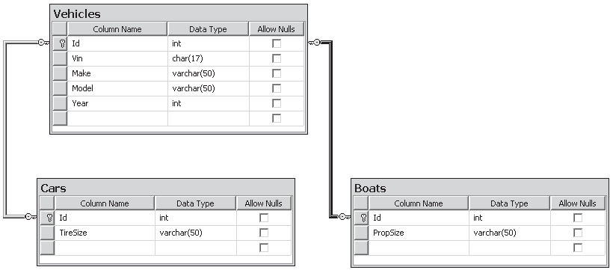
TPT: voorbeeld
Voorstelling in databank:

Slide 45
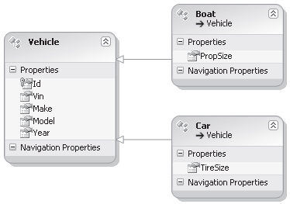
TPT: voorbeeld
Entity Data Model
Merk op: overerving moet je zelf aanpassen in de wizard
Zie ook http://msdn.microsoft.com/en-us/data/jj618293

Slide 46
Table per Concrete Class (TPC)
In deze laatste overervingsmethode
Tabel voorzien voor elke CONCRETE klasse
GEEN tabel voorzien voor ABSTRACTE klassen
Nadeel:
Dubbele data neemt toe!
Niet standaard voorzien in EF
Manueel XML bestanden aanpassen

Slide 47
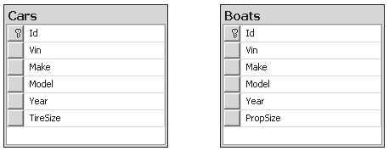
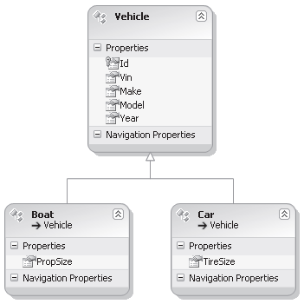
TPC: voorbeeld

Slide 48
DeMO
Entity Framework 6

Slide 49
Model First vs Database First vs Code First Model
Model First
Conceptueel model maken vóór het maken van databank
Je kan databank genereren uit conceptueel model
Database First
Omgekeerd
Conceptueel model laten genereren uit bestaande databank schema
Code First
Klassen maken in C#
Daaruit databank laten genereren

Slide 50
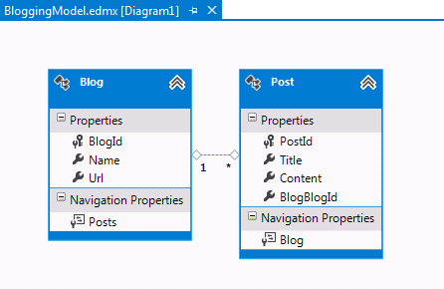
EF Development Workflows
public class Blog{
public int BlogId { get; set; }
public string Name { get; set; } public string Url { get; set; }
public virtual List<Post> Posts { get; set; }
}
public class Post{
public int PostId { get; set; }
public string Title { get; set; }
public string Content { get; set; }
public int BlogId { get; set; }
public virtual Blog Blog { get; set; }
}
Model First
Maak model in designer
Model => databank
Model => klassen
Code First
Klassen & mapping maken in code
Model => databank
Gebruik Migrations om databank aan te passen
New Database
Database First
Reverse engineer model in designer
Model => klassen
Code First
Klassen & mapping maken in code
Gebruik reverse engineer tools
Existing Database

Slide 51
EF Database First
Demo
Zie ook: https://msdn.microsoft.com/en-us/library/jj206878(v=vs.113).aspx

Slide 52
Entity Framework Code First to an Existing Database
Demo
Zie ook: https://msdn.microsoft.com/en-us/library/jj200620(v=vs.113).aspx

Slide 53
EF Code First to a New Database
Demo
Zie ook: https://msdn.microsoft.com/en-us/library/jj193542(v=vs.113).aspx

Slide 54
EF Model First (new database)
Zie: https://msdn.microsoft.com/en-us/library/jj205424(v=vs.113).aspx

Slide 55
DBContext

Slide 56
DbContext
Zorgt voor interactie van data (uit databank) als objecten
DbContext beheert Entity-objecten tijdens run time, wat inhoudt het populeren van objecten van data uit databank, veranderingen bijhouden en data terugschrijven naar de databank

Slide 57
Een afgeleide klasse van DBContext maken
Beste manier is om klasse te maken die een subklasse is van DbContext en die DbSet properties die collecties van de bewuste entiteiten voorstellen teruggeeft
public class BloggingContext : DbContext {
public DbSet<Blog> Blogs { get; set; } public DbSet<Post> Posts { get; set; }
}

Slide 58
DbContext: levensduur
Lifetime van een context begint wanneer instantie wordt gemaakt en eindigt wanneer de instantie wordt verwijderd
Gebruik hiervoor using
using (var context = new BloggingContext()){
...
}
Indien je werkt met Windows Forms => gebruik een context instantie per formulier

Slide 59
DbContext
using (var db = new BloggingContext()){
Console.Write("Enter a name for a new Blog: ");
var name = Console.ReadLine();
var blog = new Blog { Name = name };
db.Blogs.Add(blog);
db.SaveChanges();
// Display all Blogs from the database
var query = from b in db.Blogs
orderby b.Name
select b;
Console.WriteLine("All blogs in the database:");
foreach (var item in query)
{
Console.WriteLine(item.Name);
}
Console.WriteLine("Press any key to exit...");
Console.ReadKey();
}

Slide 60
DBContext
http://msdn.microsoft.com/en-us/data/jj729737

Slide 61
Bronnen
MSDN Website over ADO.NET Entity Framework: https://msdn.microsoft.com/en-US/data/ef
Accessing Data with Microsoft .NET Framework 4: https://ptgmedia.pearsoncmg.com/images/9780735627390/samplepages/9780735627390.pdf
Introducing ADO.NET Entity Framework: http://www.code-magazine.com/article.aspx?quickid=0711051&page=1

Slide 62
Code First voorbeelden
http://www.code-magazine.com/Article.aspx?quickid=1108051

